Slide 1
Intergalaktikus szakmai közösség távmunka idején

Slide 2
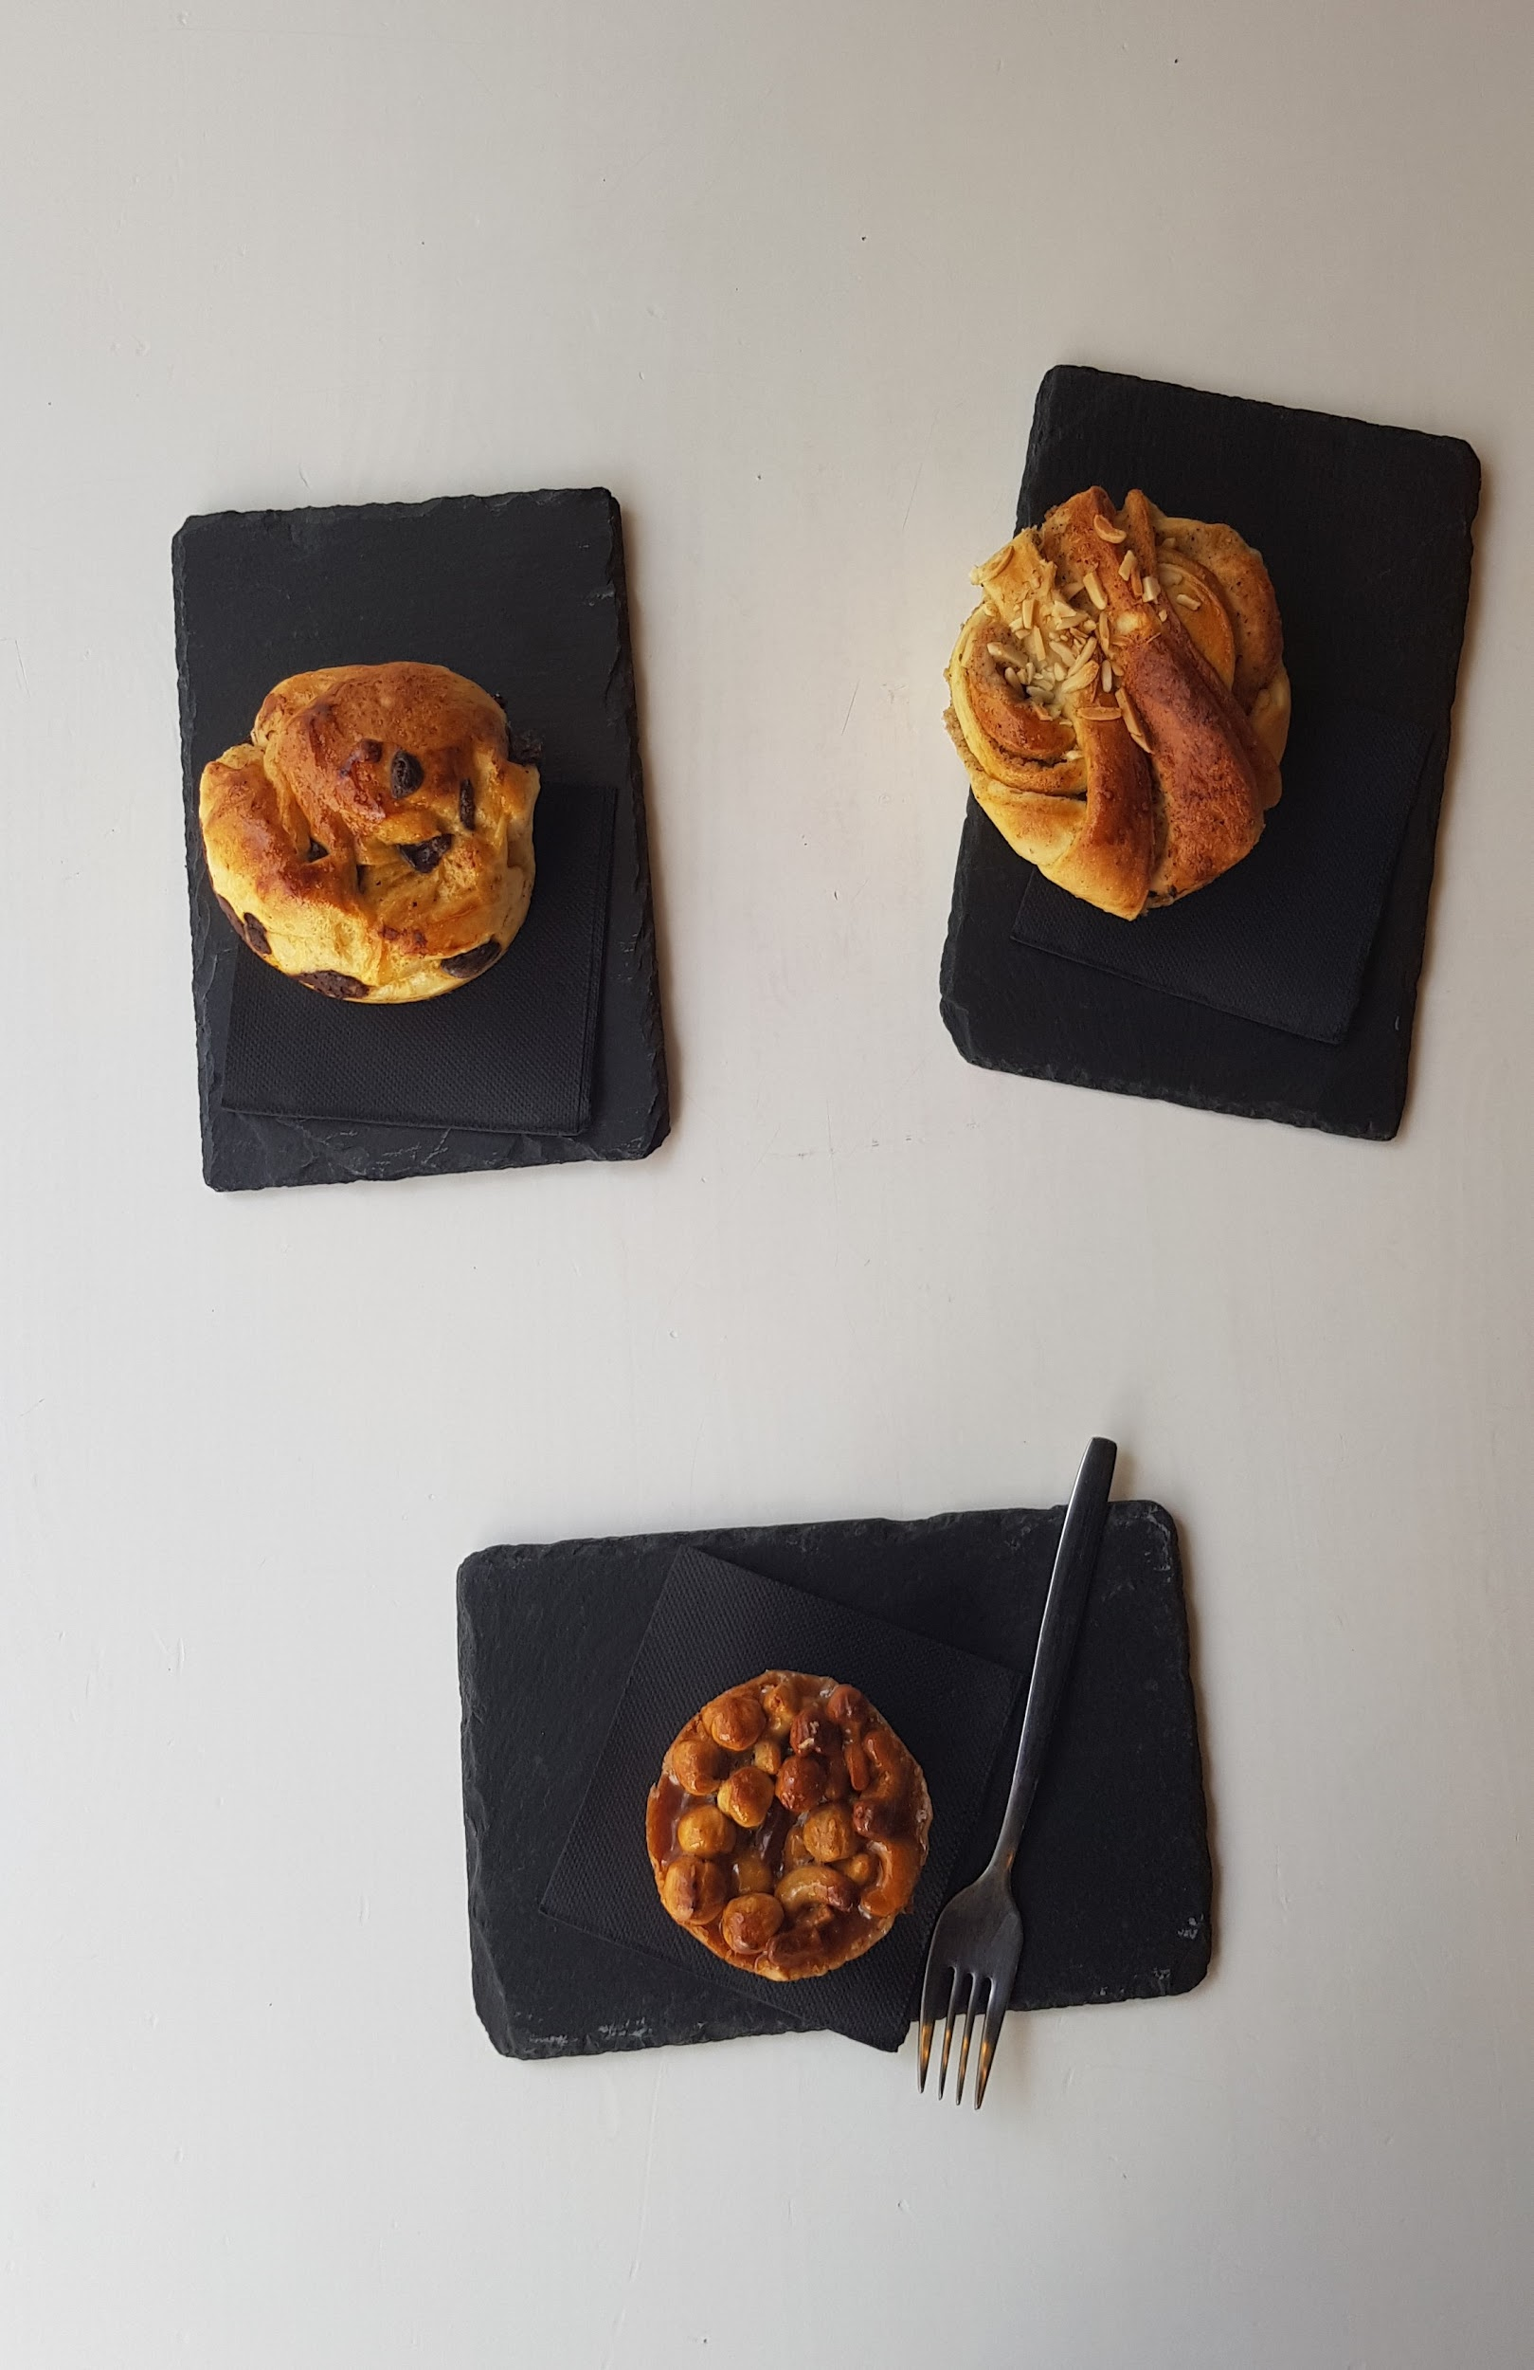
7:40

Slide 3
Community of Practice
Olyan emberek csoportja, akik szenvedélyesek egy tevékenység iránt és rendszeresen, egymással kölcsönhatásban tanulnak arról, miként tudják ezt a tevékenységet egyre jobban művelni.
"Introduction to communities of practice - A brief overview of the concept and its uses". Etienne and Beverly Wenger-Trayner. Retrieved 13 June 2020.

Slide 4
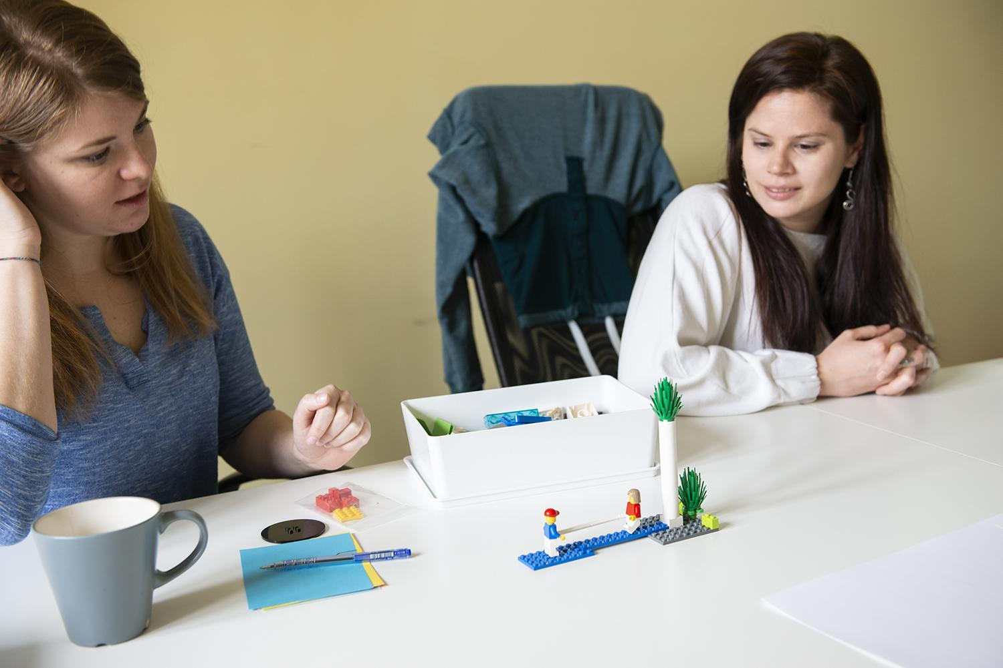

Slide 5
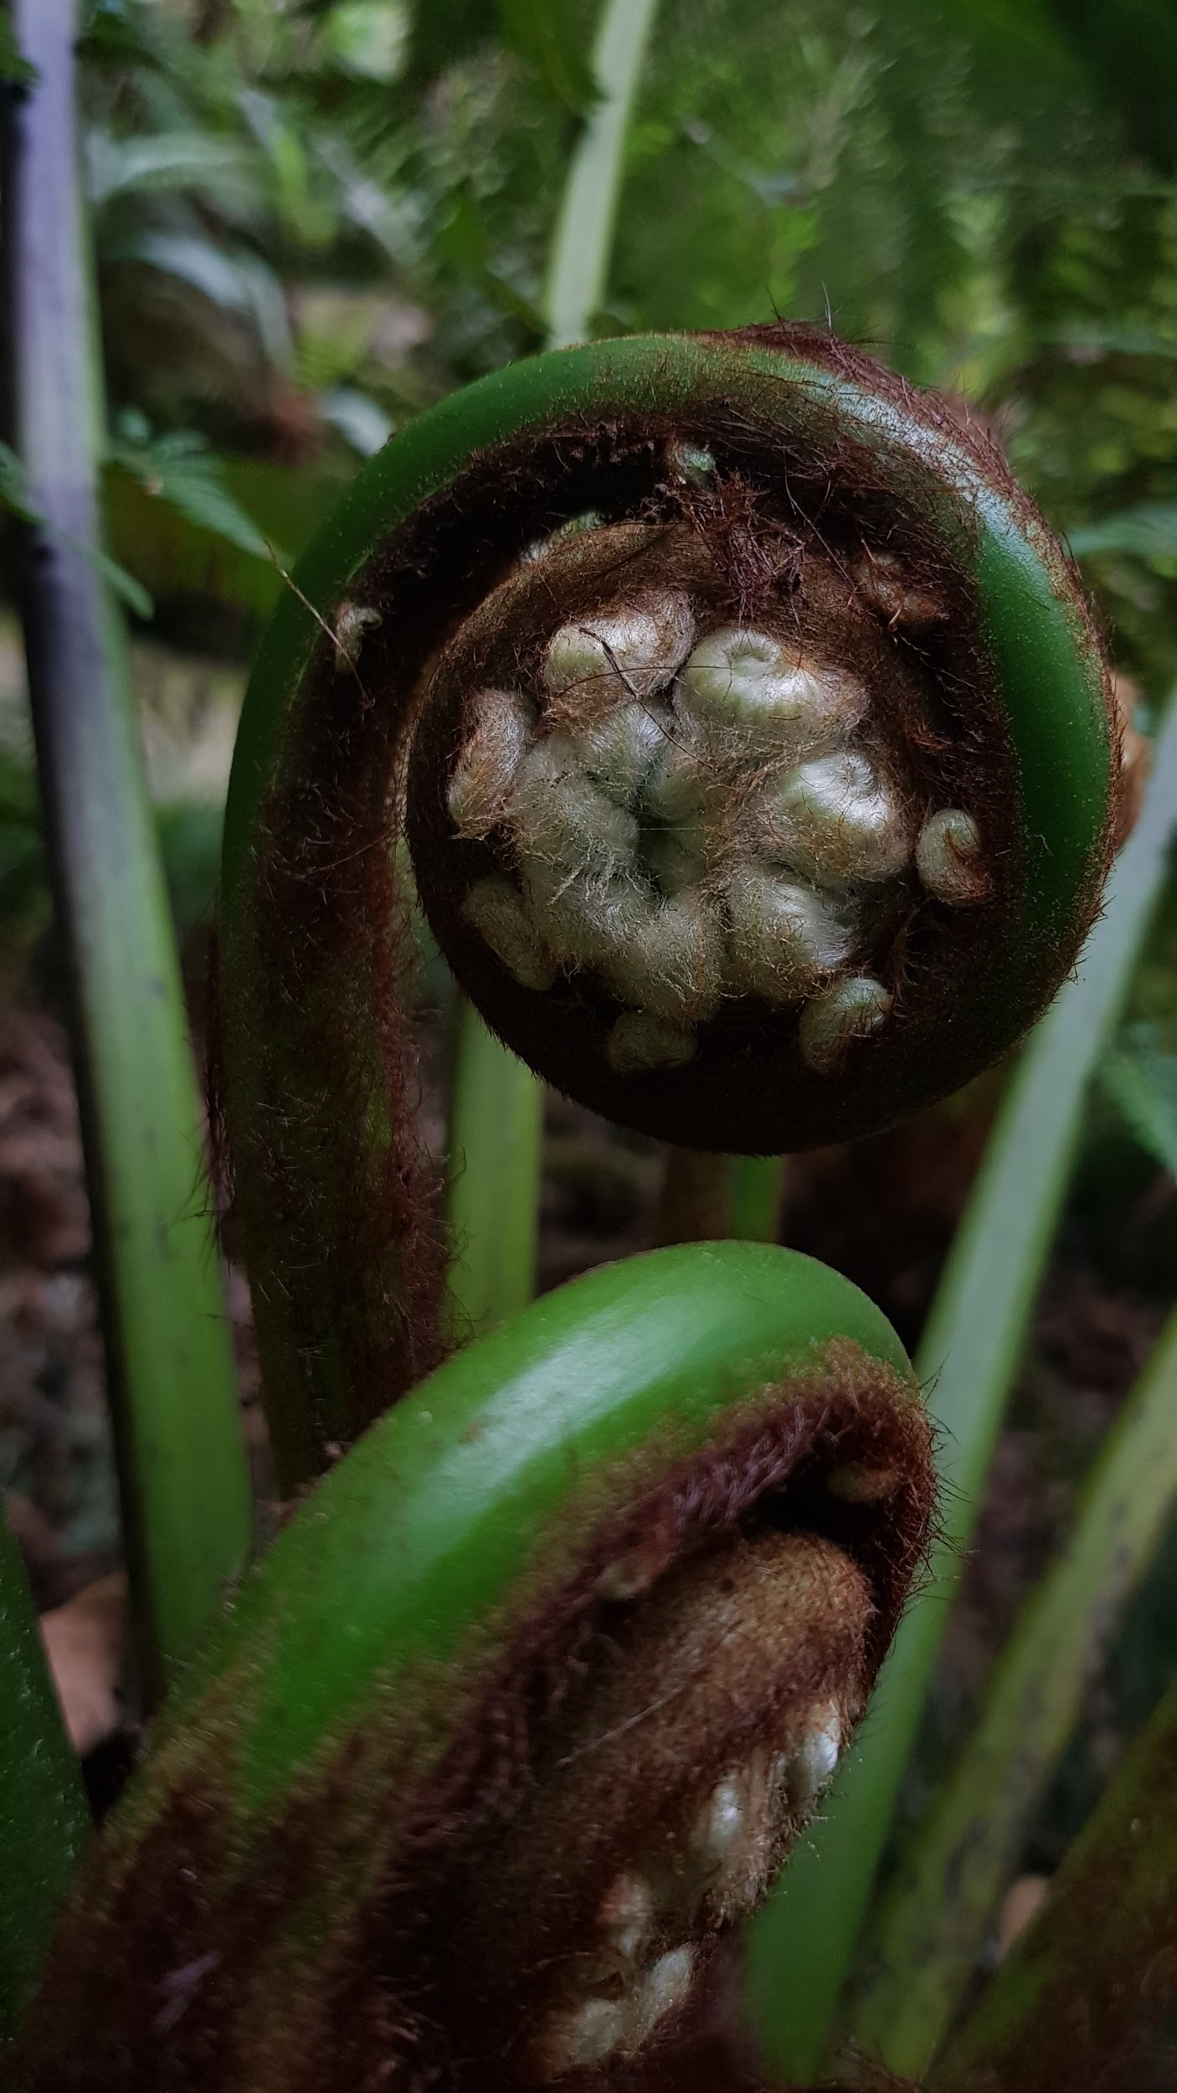
“...felkészült szakembereknek egy olyan erős, alulról szerveződő és összetartó családja, ami úttörő szerepet vállal minden lényeges kérdésben, ami ahhoz kell, hogy a Cég csoport nemzetközi digitális transzformátorrá váljon.”

Slide 6
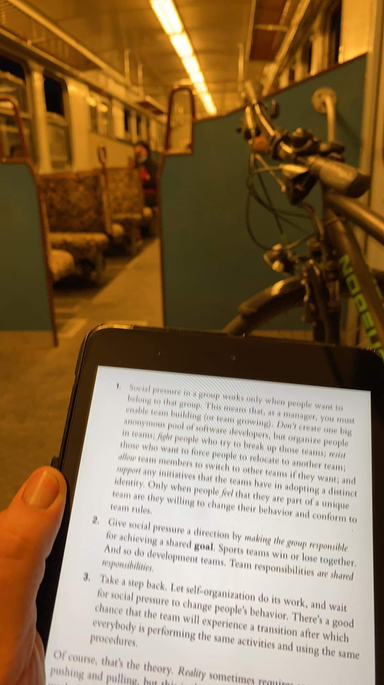
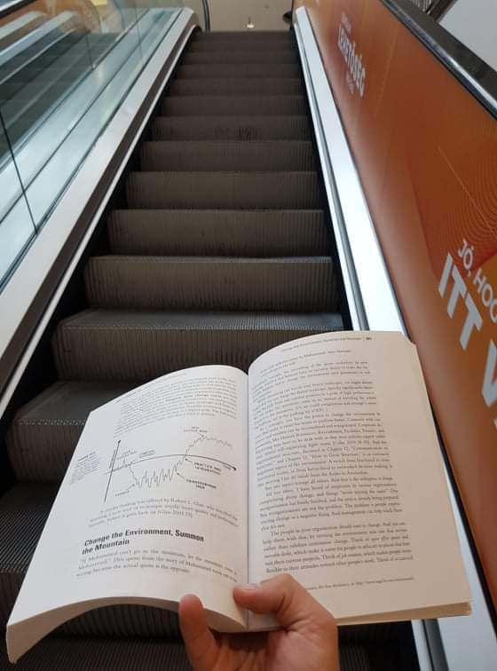
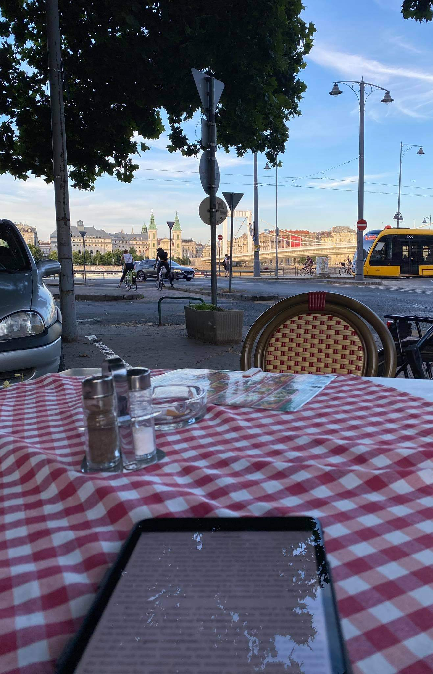

Slide 7
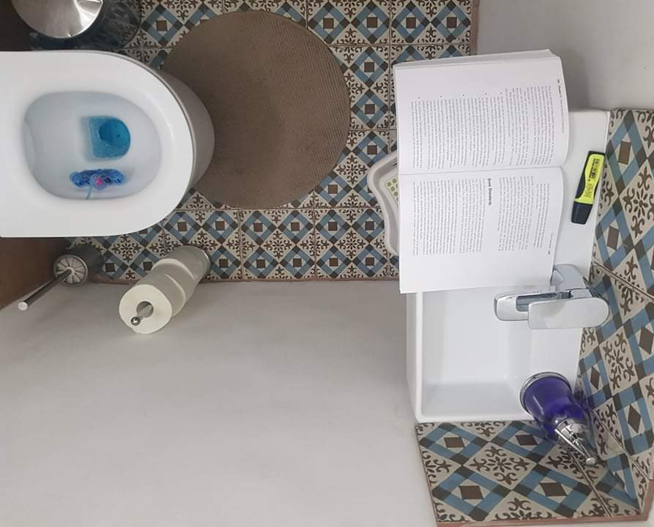
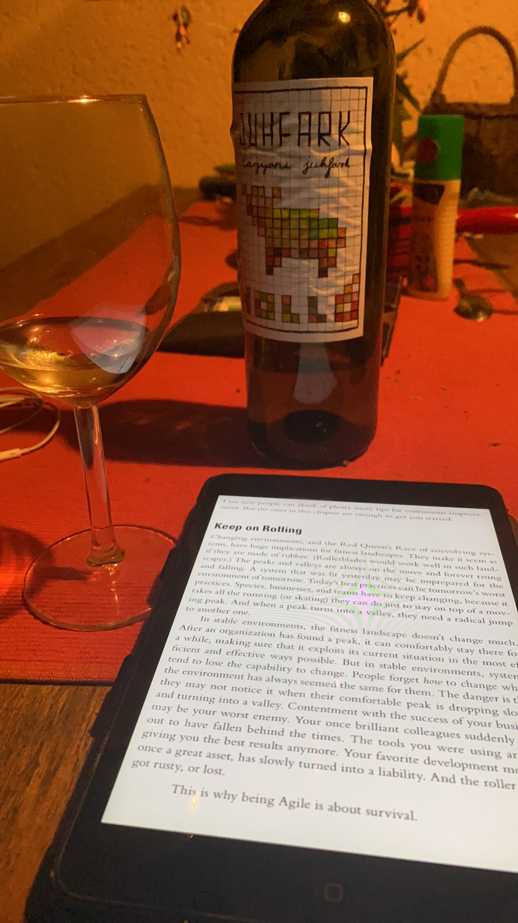
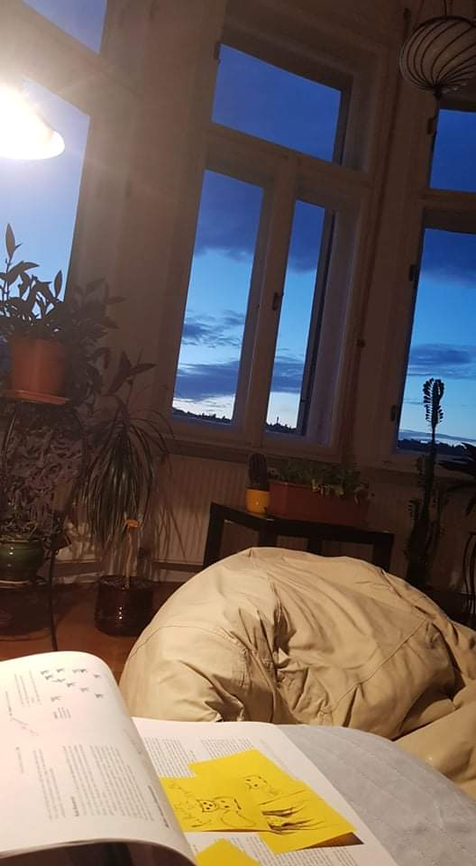
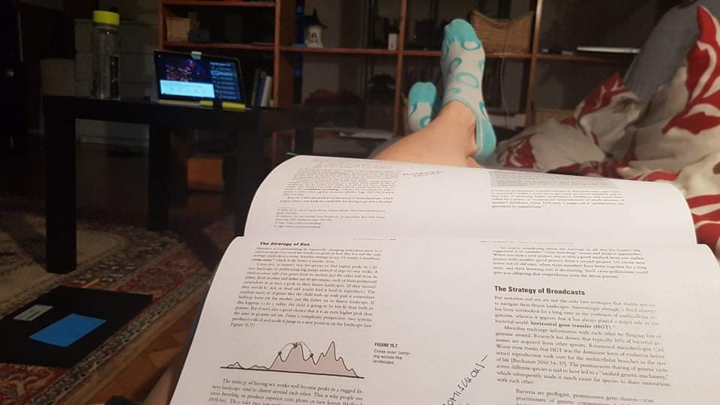

Slide 8
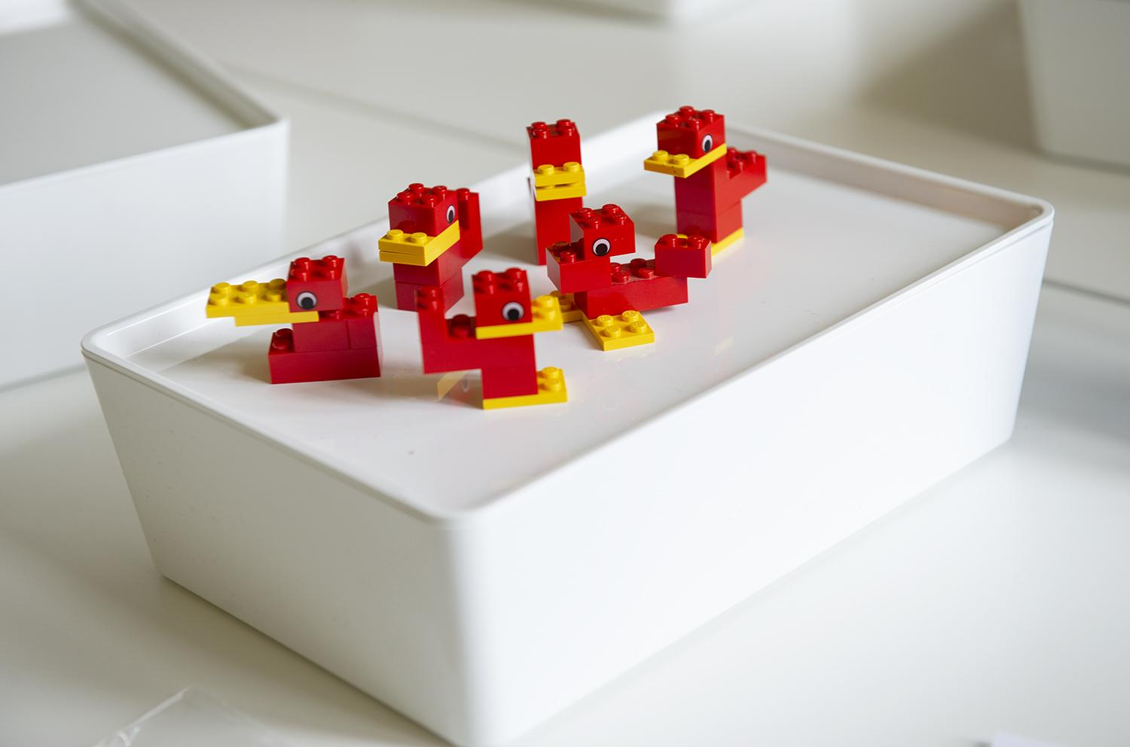
Csapatszabályok
2 témagazda, 1 koordinátor
témaválasztás
workshop, agenda
visszajelzés
eszközök:
google doksi
zoom
fb

Slide 9
“Ma volt egy necces megbeszélésem... egész nap azon agyaltam, hogy mit mondjak majd neki, mert általában mindent amit mondok ellenem fordítja. A reggeli gyakorlat hatására azt találtam ki, hogy ha így állunk, akkor csak kérdezni fogok végig. Varázslatosan működött :D Köszi mégegyszer”

Slide 10
Recept
Keress szövetségeseket! Győzd meg őket!
Szervezd meg!
Az első alkalommal kerítsetek sort:
bemutatkozásra - lehessen kapcsolódni egymáshoz
demo: kis témafeldolgozás
elvárások tisztázása
visszajelzés

Slide 11
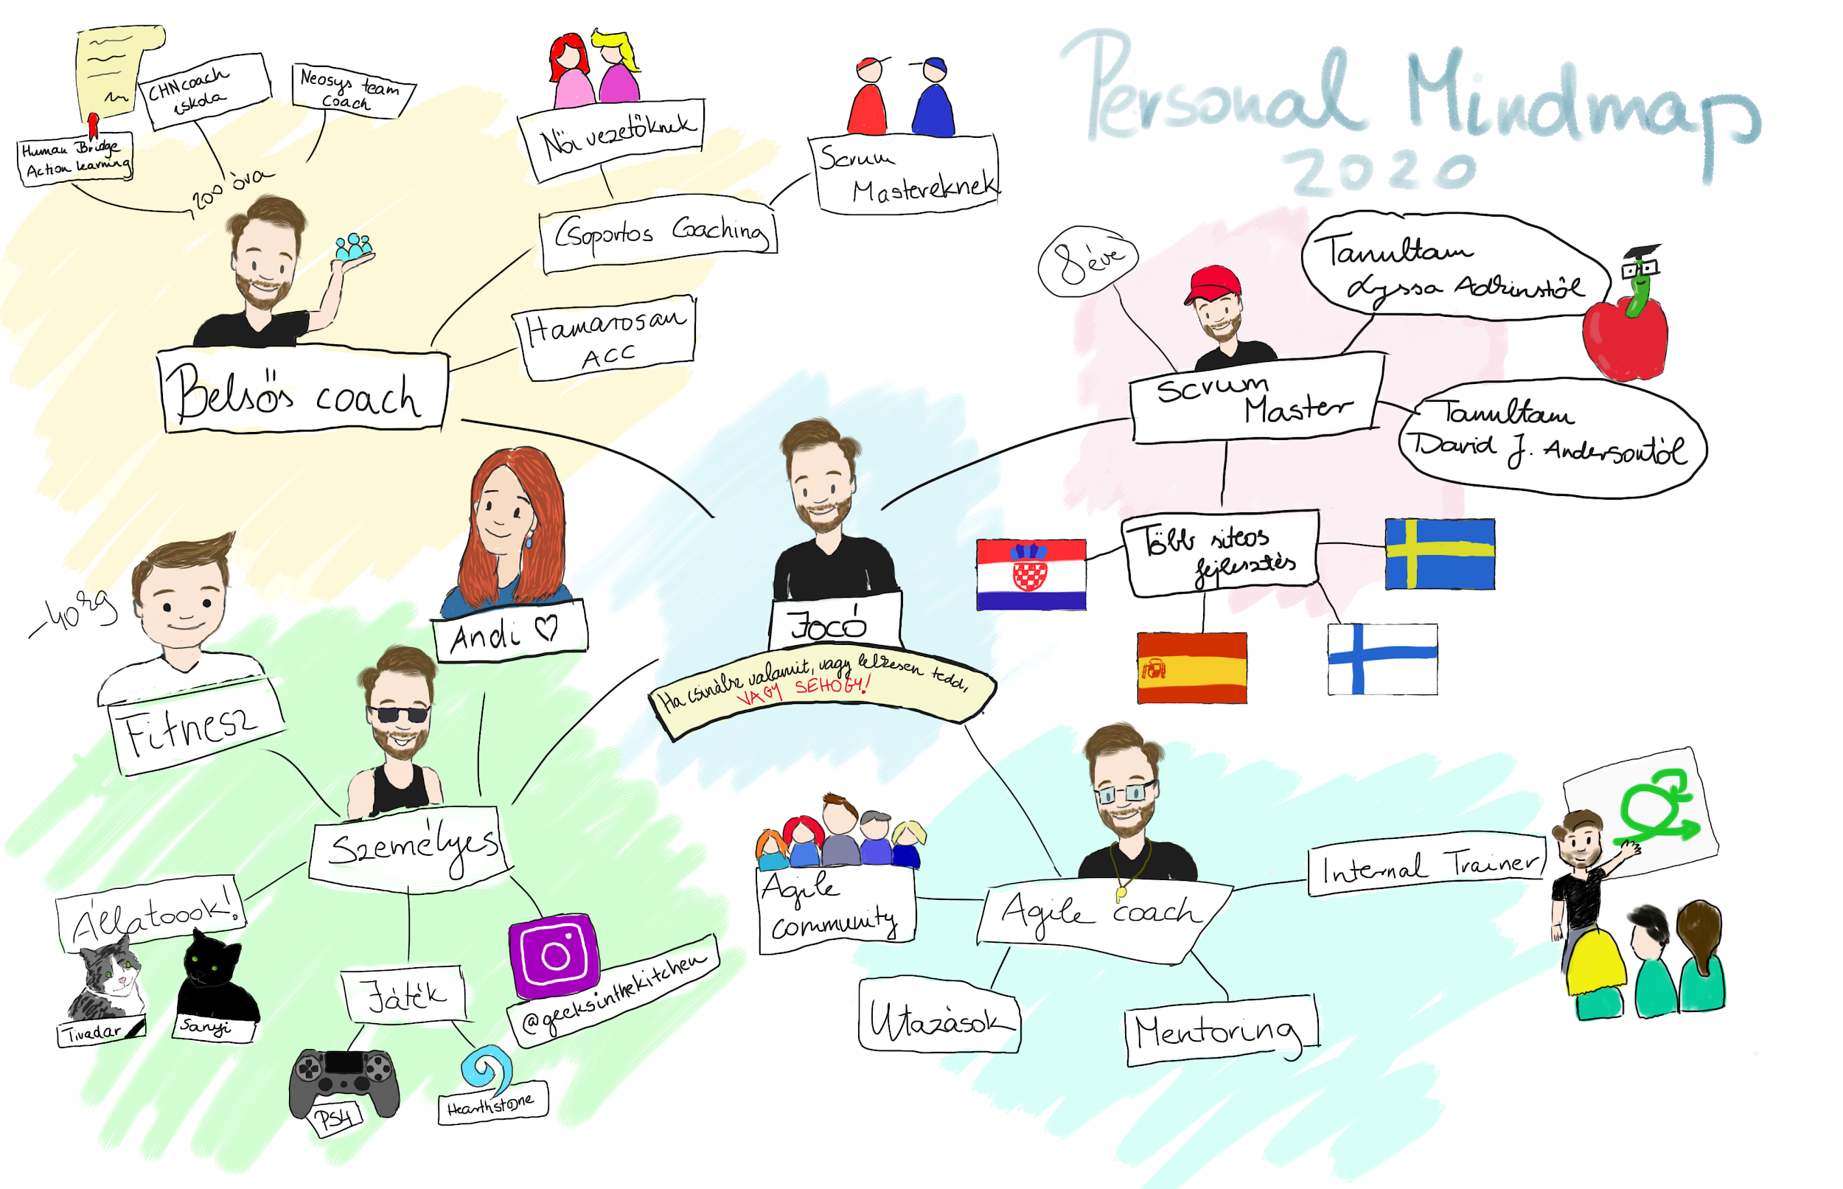

Slide 12
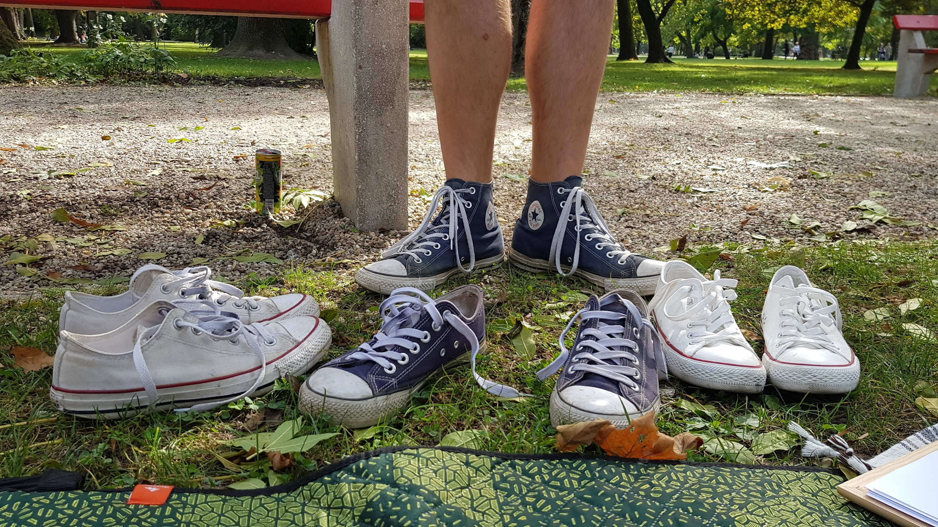

Slide 13
Mintázatok
Szövetségesek
Folyamatos tanulás, egymást inspirálva
Tapasztalat csere, kísérletezés

Slide 14
“...máshoz ez nem hasonlítható, és leginkább csak akkor tudod meg, ha csinálsz te is magadnak egy ilyet, mert míg az elérhető, bekerülni szinte lehetetlen”

Slide 15
Köszönöm szépen a figyelmet!
Benyovszky Luca
linkedin: https://www.linkedin.com/in/luca-benyovszky
email: luca.benyovszky@gmail.com
Fotók:
Pereszlényi Erika & saját

